Slide 1
Projeto de Circuitos Fotônicos Integrados
Circuitos fotônicos básicos
Atividade 1 – Interferômetro de Mach-Zehnder
Lucivaldo Barbosa de Aguiar Junior

Slide 2
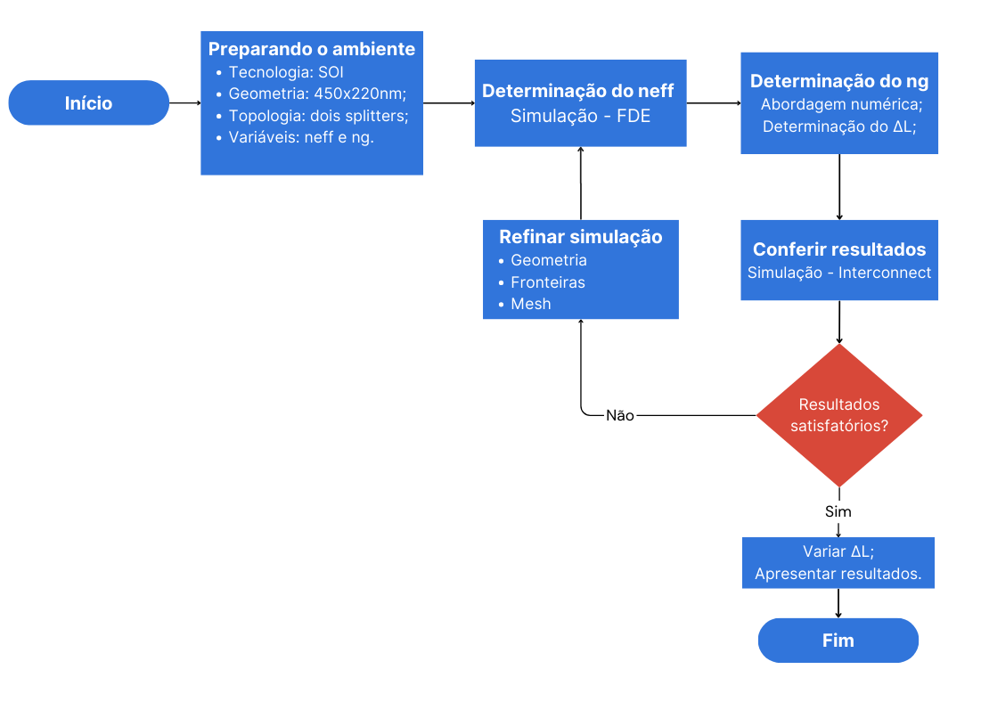
Fluxograma de determinação dos parâmetros iniciais
Circuitos fotônicos básicos

Slide 3

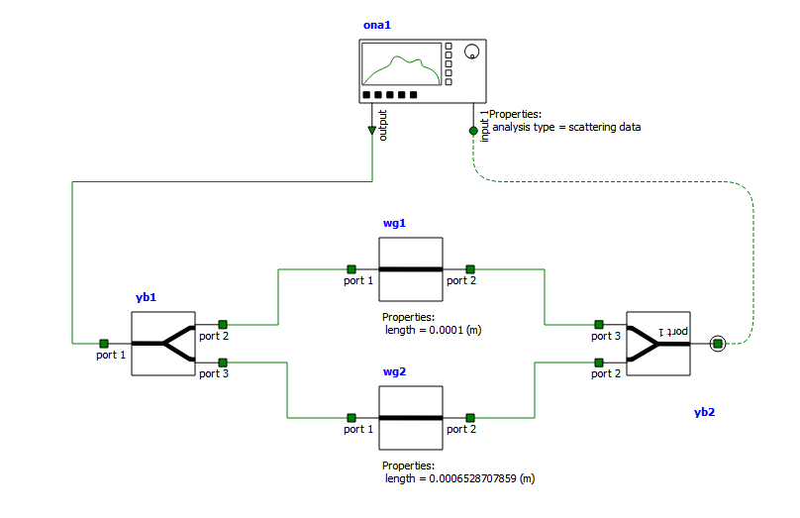
Tecnologia, geometria e topologia
Circuitos fotônicos básicos
SOI - 450 x 220 nm
Topologia: dois splitters

Slide 4
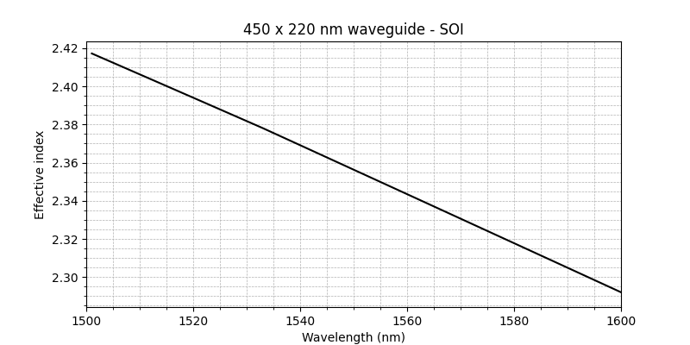
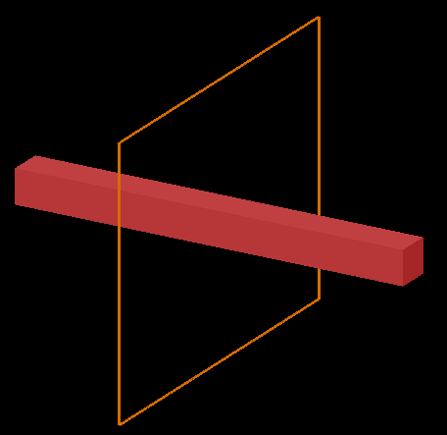
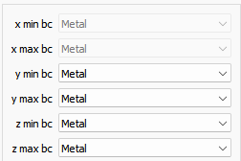
Extração do índice efetivo - FDE
Circuitos fotônicos básicos
Solver: 2D x normal
Condições de fronteira

Slide 5

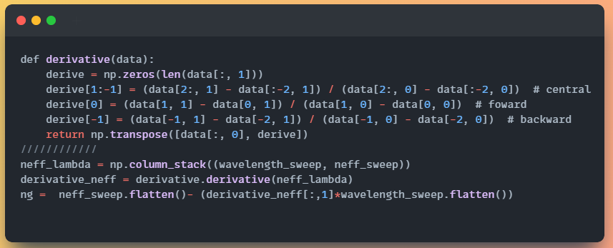
Determinação numérica do índice de grupo
Circuitos fotônicos básicos

Slide 6
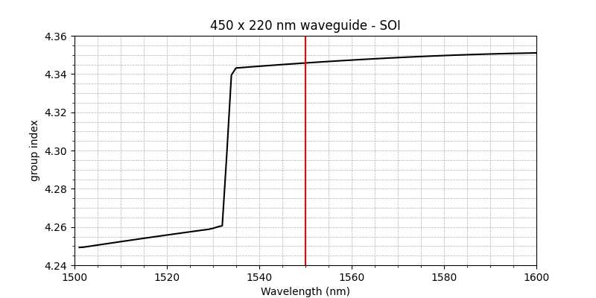
Gráfico obtido – índice de grupo
Circuitos fotônicos básicos

Slide 7
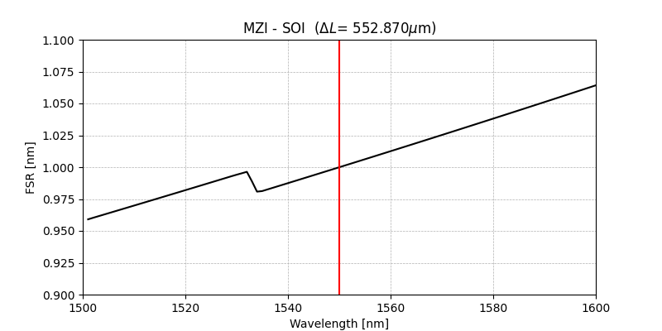

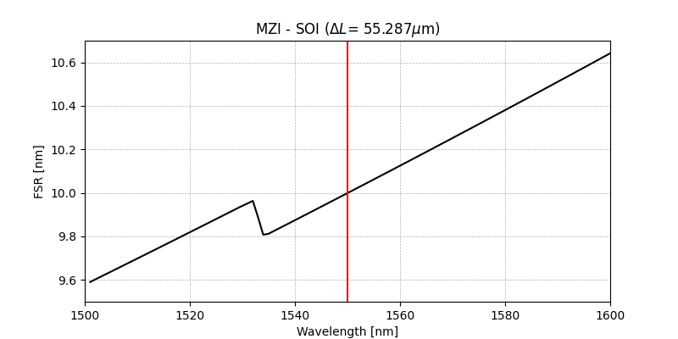
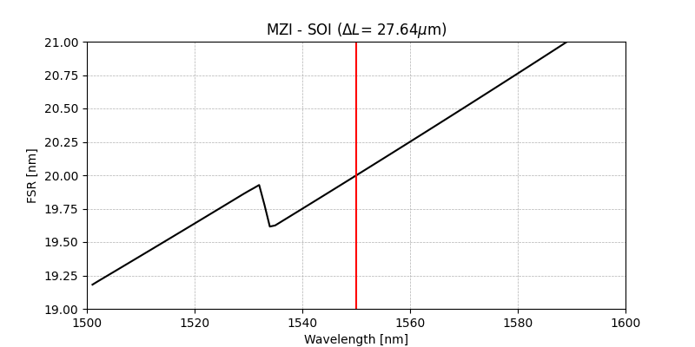
FSR em função do comprimento de onda com ΔL fixo
Circuitos fotônicos básicos

Slide 8
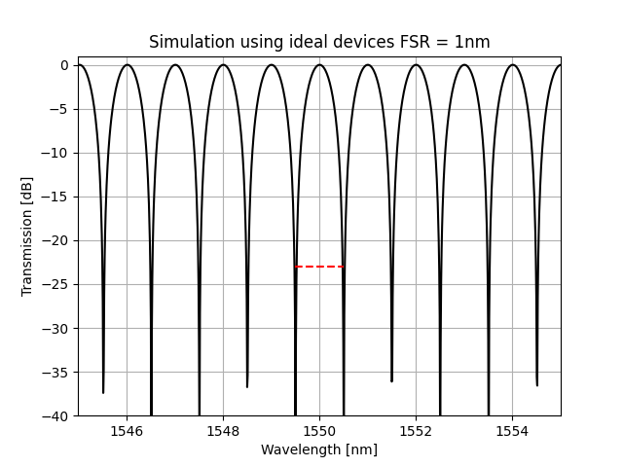
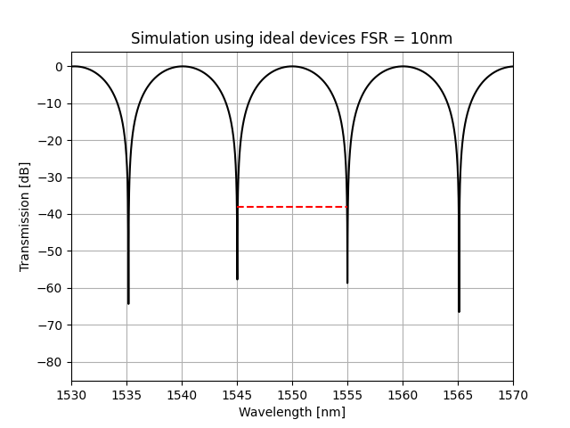
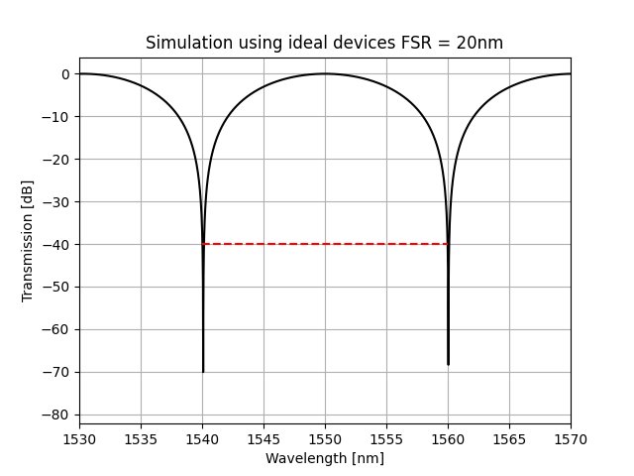
Transmissão do MZI – Caso ideal
Circuitos fotônicos básicos

Slide 9
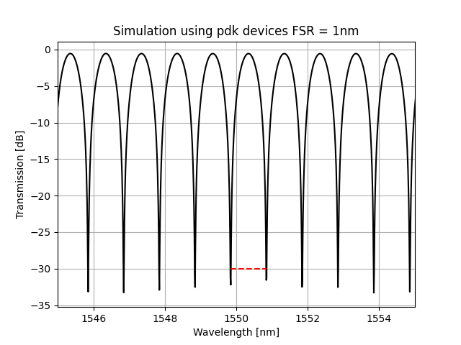
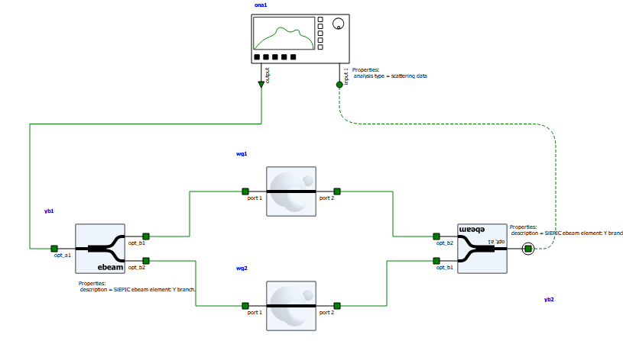
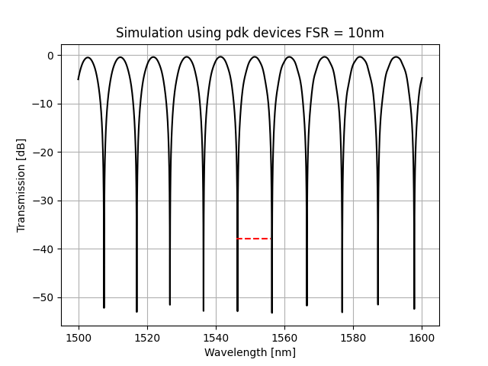
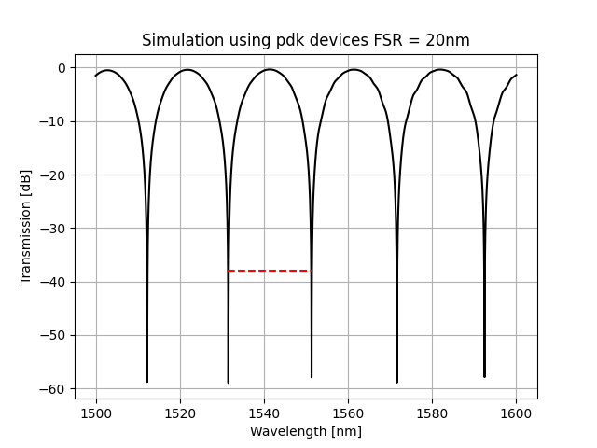
Transmissão do MZI – PDK SiePic
Circuitos fotônicos básicos

Slide 10
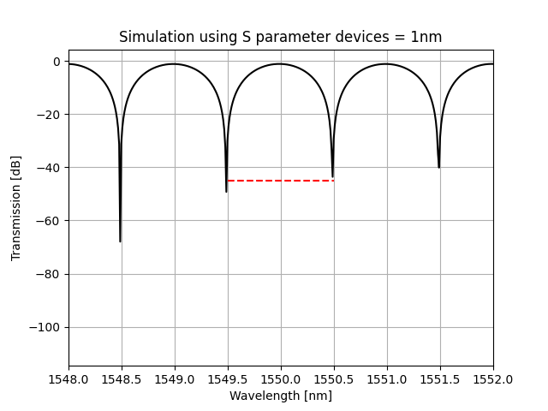
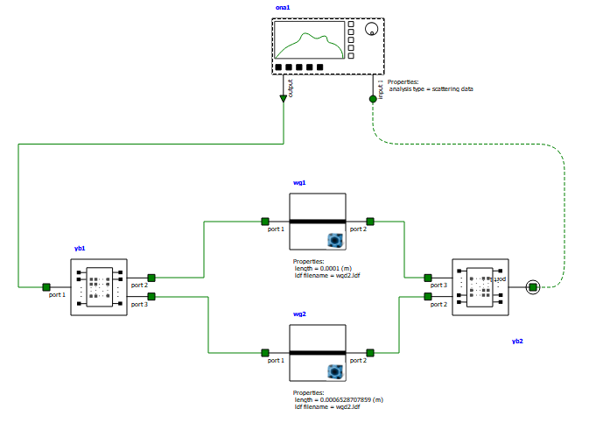
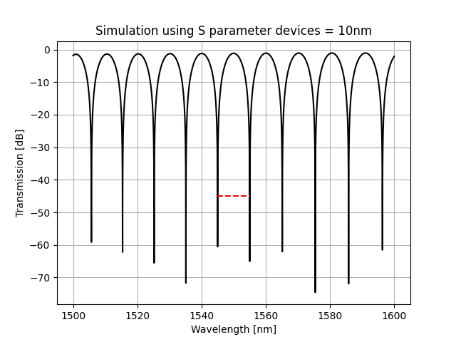
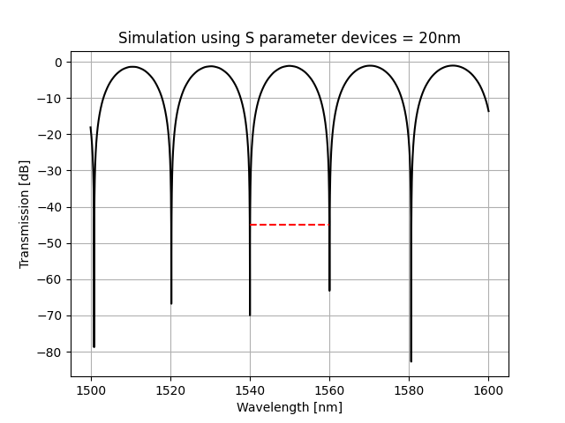
Transmissão do MZI – Parâmetros S
Circuitos fotônicos básicos

Slide 11
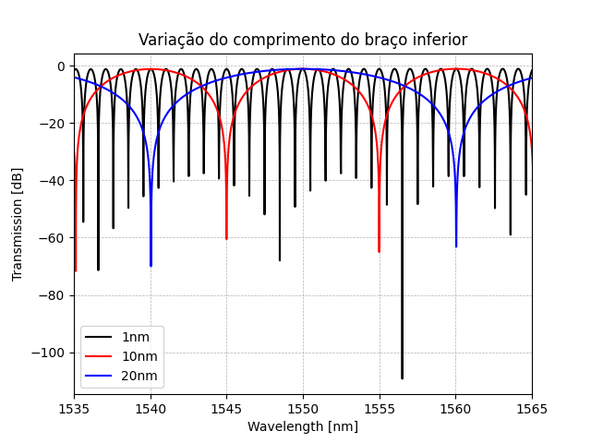
Variação do braço inferior – MZI caso ideal
Circuitos fotônicos básicos

Slide 12
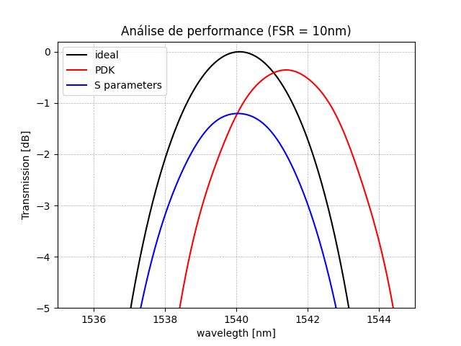
Comparação: Ideal, PDK e Parâmetros S
Circuitos fotônicos básicos

Slide 13
Referências
CHROSTOWSKI, Lukas; HOCHBERG, Michael E. Silicon photonics design. Cambridge: Cambridge University Press, 2015.
OKAMOTO, Katsunari. Fundamentals of optical waveguides. 3rd ed. [S.l.]: Academic Press/Elsevier, 2022.
ISBN 978-0-12-815601-8.

Slide 14
Projeto de Circuitos Fotônicos Integrados
Circuitos fotônicos básicos
Atividade 1 – Interferômetro de Mach-Zehnder
Lucivaldo Barbosa de Aguiar Junior

